Slide 1
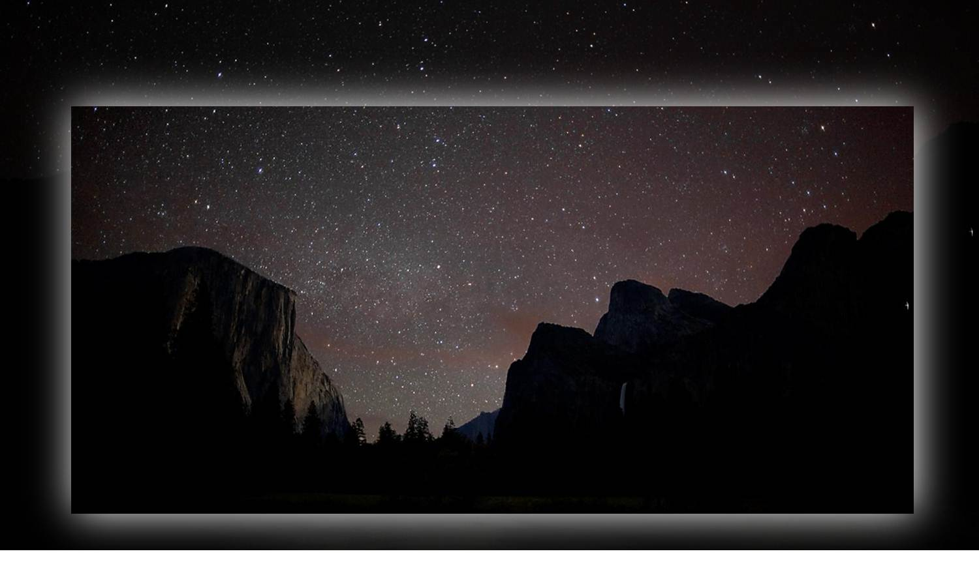


Slide 2

Cuando un ganador comete un error, dice: "Yo me equivoque".
Cuando un perdedor comete un error, dice: "No fue mi culpa".

Slide 3

Un ganador trabaja más fuerte que el perdedor y tiene más tiempo.
Un perdedor esta siempre "muy ocupado" para hacer lo que es necesario.

Slide 4

Un ganador enfrenta y supera el problema.
Un perdedor le da vueltas y nunca logra pasarlo.

Slide 5

Un ganador se compromete.
Un perdedor hace promesas.

Slide 6
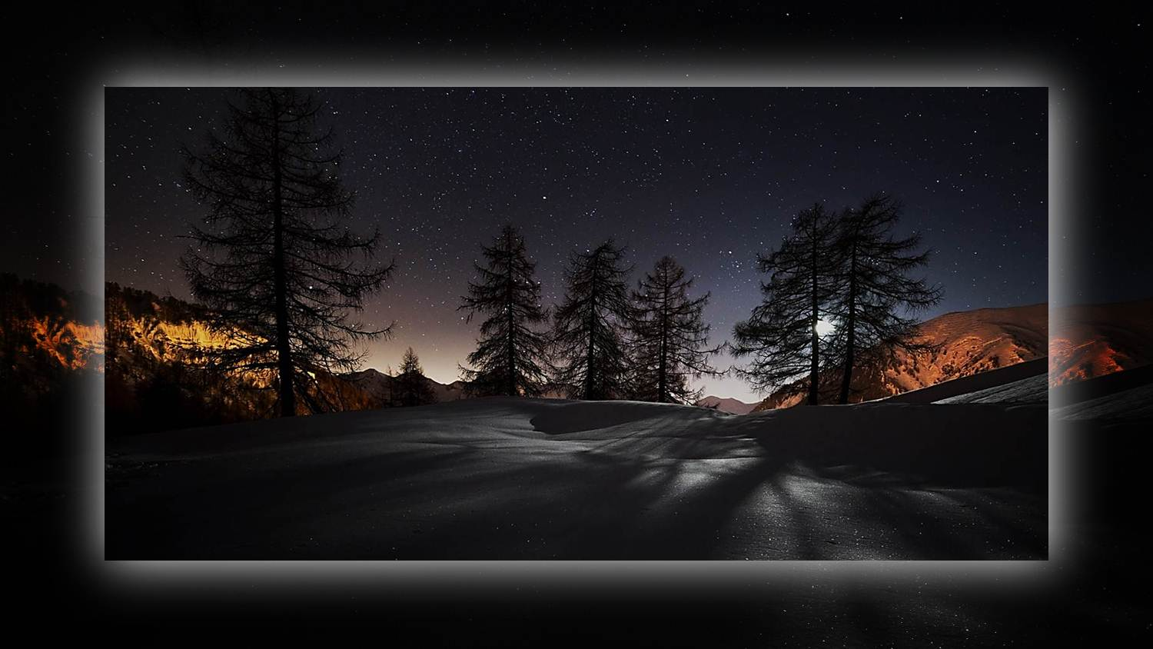
Un ganador dice, "Yo soy bueno, pero no tan bueno como a mí me gustaría ser".
Un perdedor dice, "Yo no soy tan malo como lo es mucha otra gente".

Slide 7

Un ganador escucha, comprende y responde.
Un perdedor solo espera hasta que le toque su turno para quejarse.

Slide 8

Un ganador respeta a aquellos que son superiores a él
y trata de aprender algo de ellos.
Un perdedor se resiente con aquellos que son superiores a él y trata de encontrarle los defectos.

Slide 9

Un ganador se siente responsable por algo más que su trabajo solamente.
Un perdedor no colabora y siempre dice, "Yo solo hago mi trabajo".

Slide 10

Un ganador dice, "Debe haber una mejor forma de hacerlo”.
Texto: Autor desconocido
Música: Güneş Battı - Yedi Karanfil
Realización general:
Rodrigo Valencia Cardona
Medellín-Colombia
Un perdedor dice, "Esta es la manera en que siempre lo hemos hecho".

Slide 11



Accede a la sección que desees desde aquí:
Propia Creación
De la Red
Dedicatorias | Fechas Especiales | Graciosos
Historia y Arte | Lugares | Musicales
Naturaleza y Ciencias | Política | Reflexión
Religiosos | Románticos | Salud
Dedicatorias | Fechas Especiales | Graciosos
Historia y Arte | Lugares | Musicales
Naturaleza y Ciencias | Política | Reflexión
Religiosos | Románticos | Salud
Si deseas recibir pps periódicamente en tu correo electrónico subscríbete aquí:

